Slide 1
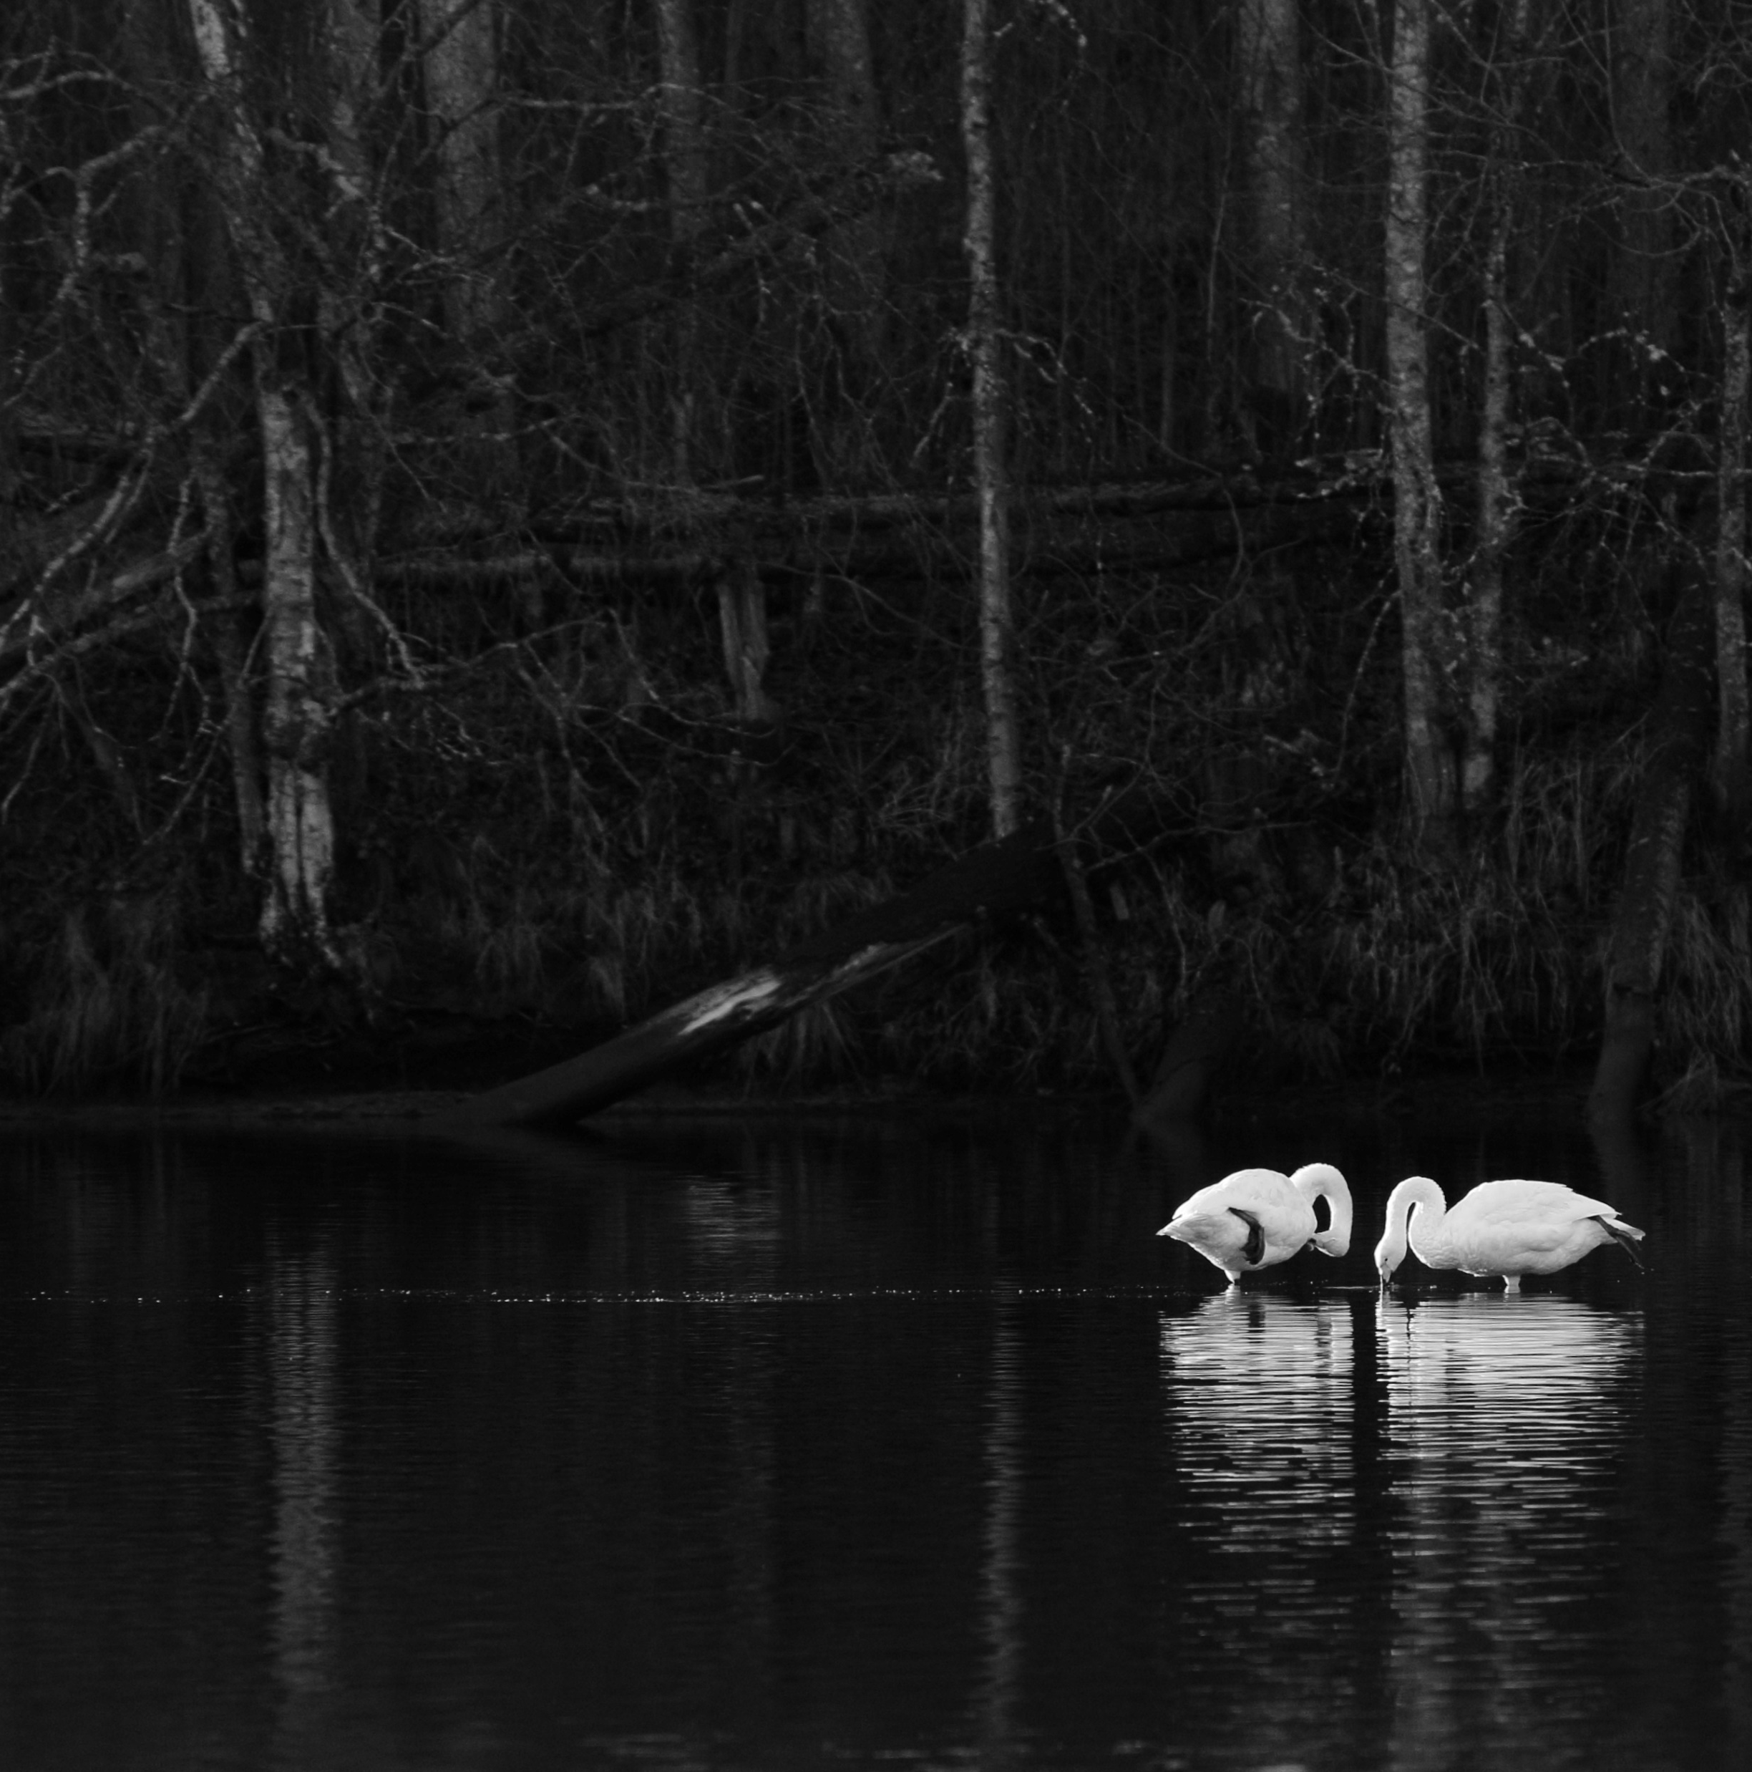

Fototävling 2025
Det livskraftiga Vattnet
Våtmarker, stränder, hav, sjöar och vattendrag i fokus.
Arrangör: Naturskyddsföreningen Umeå med omnejd
Visa din kreativitet! Tema är brett och öppet för tolkning – fånga vattenmiljöer och livet runtomkring.
Krav: Bilderna ska ha koppling till Västerbotten (kust till fjäll).
Öppen för fotografer i hela Sverige
Max 3 bilder per deltagare.
Skicka dina bidrag senast 30/11 2025 till:
jack.lysholm@naturskyddsforeningen.se
För mer info: https://umea.naturskyddsforeningen.se/
Tävlingen pågår till
30/11 2025 kl 24.00

